Slide 1
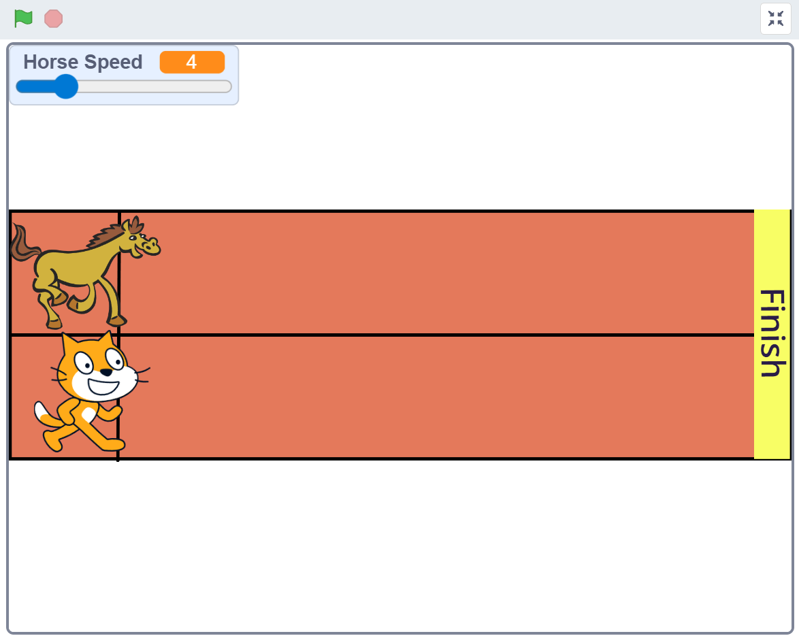
หัวข้อ 3: เกมวิ่งแข่ง
เป้าหมายวันนี้
เปลี่ยนเกมผู้เล่นคนเดียว เป็นเกมวิ่งแข่งสองคน
▸ ผู้เล่น 1: เหยียบเซ็นเซอร์เหยียบ → แมววิ่ง
▸ ผู้เล่น 2: ตะโกนใส่ไมโครโฟน → ม้าวิ่ง
กิจกรรม 3.3
เวลา: 60 นาที
อุปกรณ์: GoGo Board เซ็นเซอร์แรงสั่น กระดาษแข็ง คอมพิวเตอร์ที่มีไมโครโฟน
เทมเพลต: d.gogoboard.org/ch3-race-game

Slide 2
ตัวเกม (5 นาที)
เปิด d.gogoboard.org/ch3-race-game
1
กดธงเขียว ม้าวิ่ง แต่แมวยังไม่วิ่ง
2
ลองปรับตัวเลื่อน Horse Speed มีอะไรเปลี่ยนไป
3
ชวนคิด: ทำไมแมวถึงไม่เคลื่อนที่
4
คลิก "See Inside" จะเห็นว่าแมวยังไม่มีโค้ด นั่นคือหน้าที่ของเรา
✎ สมุดกิจกรรม — ตอบคำถาม 2 ข้อเกี่ยวกับเทมเพลตในกิจกรรม 3.3
กิจกรรม 3.3 — หัวข้อ 3: เกมวิ่งแข่ง
2

Slide 3
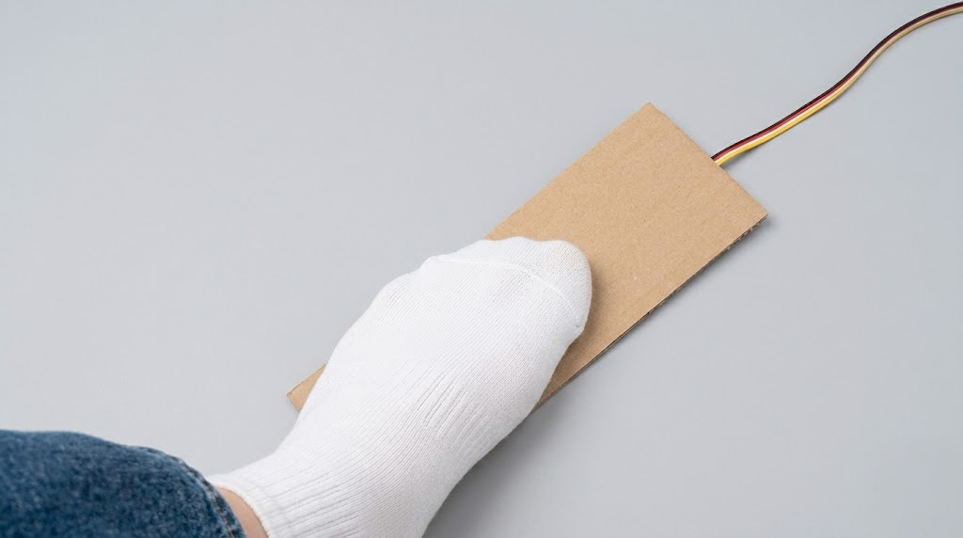
ส่วนที่ 1 — เซ็นเซอร์เหยียบ (25 นาที)
ต่อเซ็นเซอร์แรงสั่นเข้ากับพอร์ตอินพุต
1
ติดเซ็นเซอร์ไว้ใต้แผ่นกระดาษแข็ง ให้ตัวเซ็นเซอร์คว่ำลงแตะพื้น (เหมือนกิจกรรม 2.4)
2
โปรแกรม GoGo Board: If ตรวจจับแรงสั่นสะเทือน then ส่งปุ่ม Space
3
Download, Run แล้วทดสอบ ให้เหยียบบนกระดาษแข็ง ไม่ใช่บนตัวเซ็นเซอร์
4
กิจกรรม 3.3 — หัวข้อ 3: เกมวิ่งแข่ง
3
Notes:
ถ้าแป้นเหยียบจากกิจกรรมที่ 2 ยังอยู่ นำกลับมาใช้ได้เลย ทดสอบปุ่ม Space ในโปรแกรมแก้ไขข้อความก่อนเข้า Scratch

Slide 4
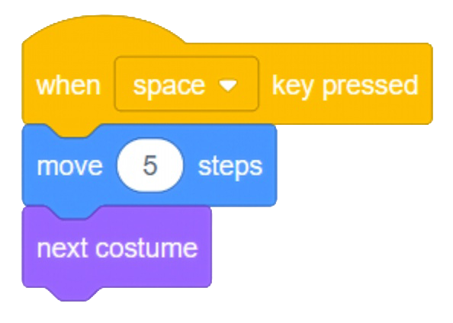
โปรแกรมของแมว
คลิก sprite แมว แล้วสร้าง:
▸ when space key pressed
▸ move 5 steps
▸ next costume — ภาพเคลื่อนไหวขณะวิ่ง
✎ สมุดกิจกรรม — ลองเปลี่ยน move เป็น 10 แล้วลอง 2 ค่าไหนเหมาะสมที่สุด บันทึกในกิจกรรม 3.3
กิจกรรม 3.3 — หัวข้อ 3: เกมวิ่งแข่ง
4

Slide 5
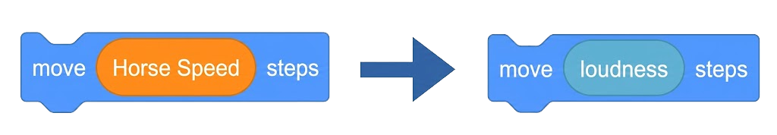
ส่วนที่ 2 — ไมโครโฟน (20 นาที)
คลิก sprite ม้า หาบล็อกคำสั่ง move ในลูป repeat until
1
ลากบล็อกคำสั่ง loudness จากหมวดหมู่ Sensing ไปวางทับค่า Horse Speed
2
กดธงเขียว แล้วตะโกนหรือปรบมือ ม้าจะเคลื่อนที่เมื่อมีเสียง
3
เว็บเบราว์เซอร์ขออนุญาตใช้ไมโครโฟน → คลิก Allow
4
กิจกรรม 3.3 — หัวข้อ 3: เกมวิ่งแข่ง
5
Notes:
loudness อ่านค่าจากไมโครโฟน ตั้งแต่ 0 (เงียบ) ถึง 100 (ดังมาก) ส่วนนี้ต้องมีไมโครโฟนที่ใช้งานได้

Slide 6

ทำให้การแข่งยุติธรรม
ม้าเร็วเกินไป ต้องลดค่าลง
▸ ใช้บล็อกคำสั่งหาร (÷) จากหมวดหมู่ Operators
▸ ใส่ loudness ในช่องซ้าย ใส่ 2 ในช่องขวา
▸ นำทั้งหมดไปวางในบล็อก move
▸ เพิ่มตัวหารจนความเร็วของม้าเหมาะสม
✎ สมุดกิจกรรม — ค่าตัวหารที่เหมาะสมที่สุดคือเท่าไร บันทึกในกิจกรรม 3.3
กิจกรรม 3.3 — หัวข้อ 3: เกมวิ่งแข่ง
6

Slide 7
แข่งกันเลย
เกมวิ่งแข่งแบบผู้เล่นสองคน
▸ ผู้เล่น 1: เหยียบบนกระดาษแข็ง → ควบคุมแมว (ผ่าน GoGo Board)
▸ ผู้เล่น 2: ตะโกน ปรบมือ หรือทำเสียงดัง → ควบคุมม้า (ผ่านไมโครโฟน)
▸ ใครถึงเส้นชัยก่อนชนะ
กิจกรรม 3.3 — หัวข้อ 3: เกมวิ่งแข่ง
7
Notes:
เตรียมใจกับเสียงดัง เพราะเป็นส่วนหนึ่งของบทเรียน ถ้ากลุ่มรบกวนกัน ให้ทดสอบไมโครโฟนทีละกลุ่ม

Slide 8
ประเด็นสำคัญ
เราต่อยอดโปรแกรมของผู้อื่น โดยไม่ทำให้ระบบเดิมเสียหาย
▸ อ่านโค้ดก่อน แก้เฉพาะที่จำเป็น
▸ ไมโครโฟนก็คือเซ็นเซอร์ แต่ Scratch อ่านค่าได้โดยตรง
▸ อินพุตจากคนละแหล่งมาพบกันในเกมเดียวกันได้
กิจกรรม 3.3 — หัวข้อ 3: เกมวิ่งแข่ง
8

Slide 9
มาสะท้อนคิดกัน
✎ สมุดกิจกรรม — ตอบคำถามสะท้อนคิด 3 ข้อในกิจกรรม 3.3
1. แมวควบคุมด้วยอะไร ม้าควบคุมด้วยอะไร
2. อินพุตทั้งสองแบบเหมือนกันตรงไหน
3. แมวกับม้ารับอินพุตต่างกันอย่างไร
กิจกรรม 3.3 — หัวข้อ 3: เกมวิ่งแข่ง
9

